Slide 1
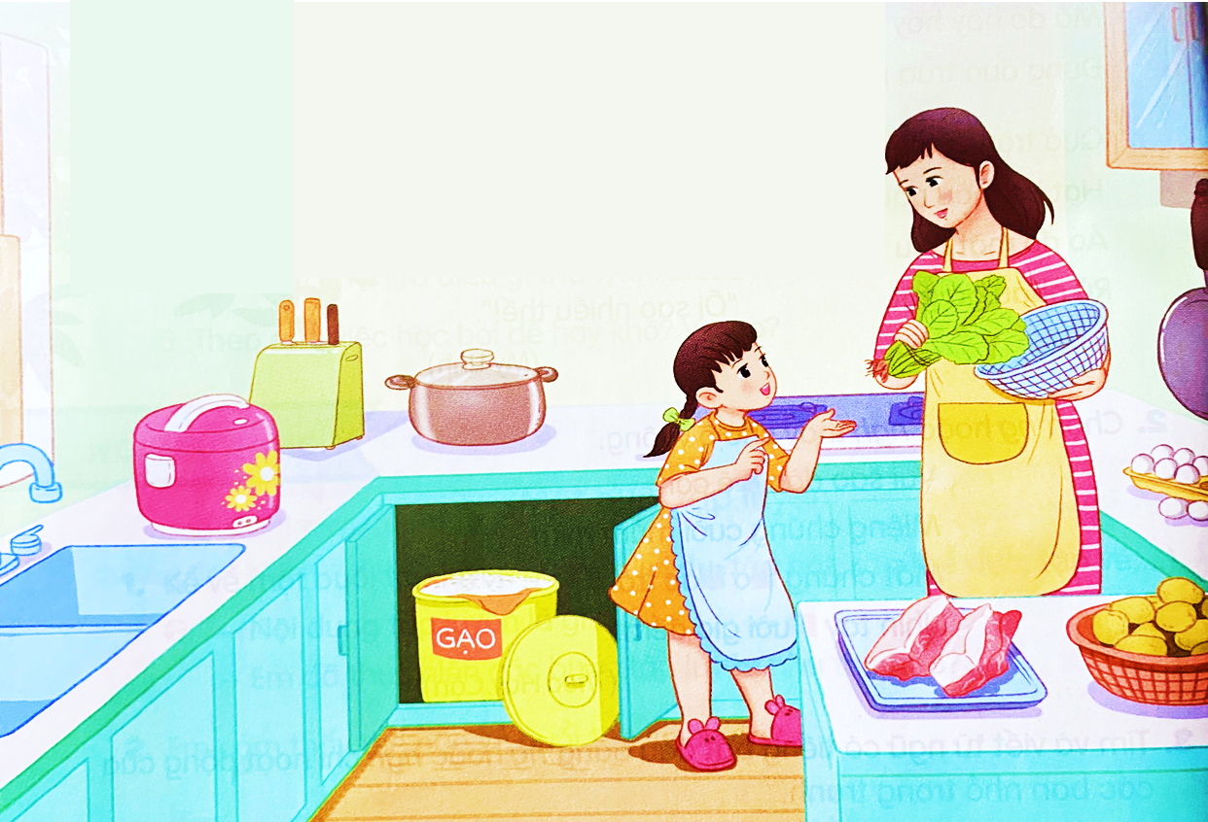
a. Kể tên các dụng cụ nhà bếp.
b. Cho biết tên các loại thực phẩm
c. Đoán xem hai mẹ con đang làm gì.

Slide 2

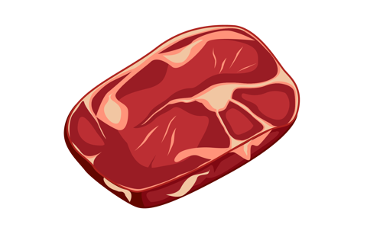


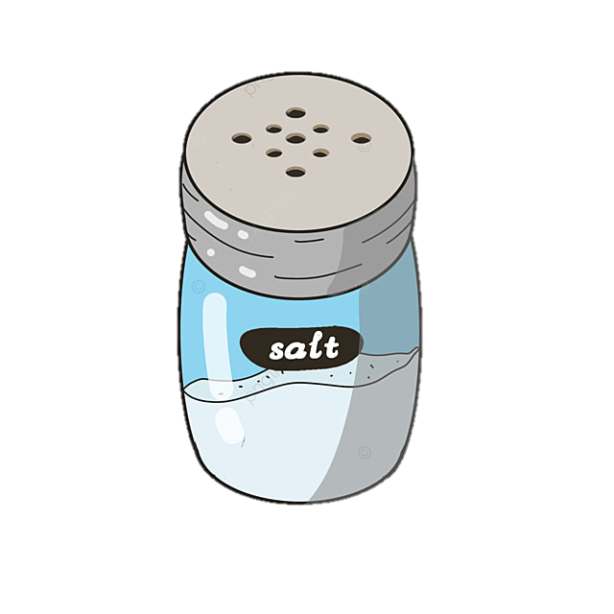
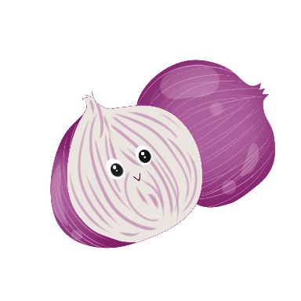
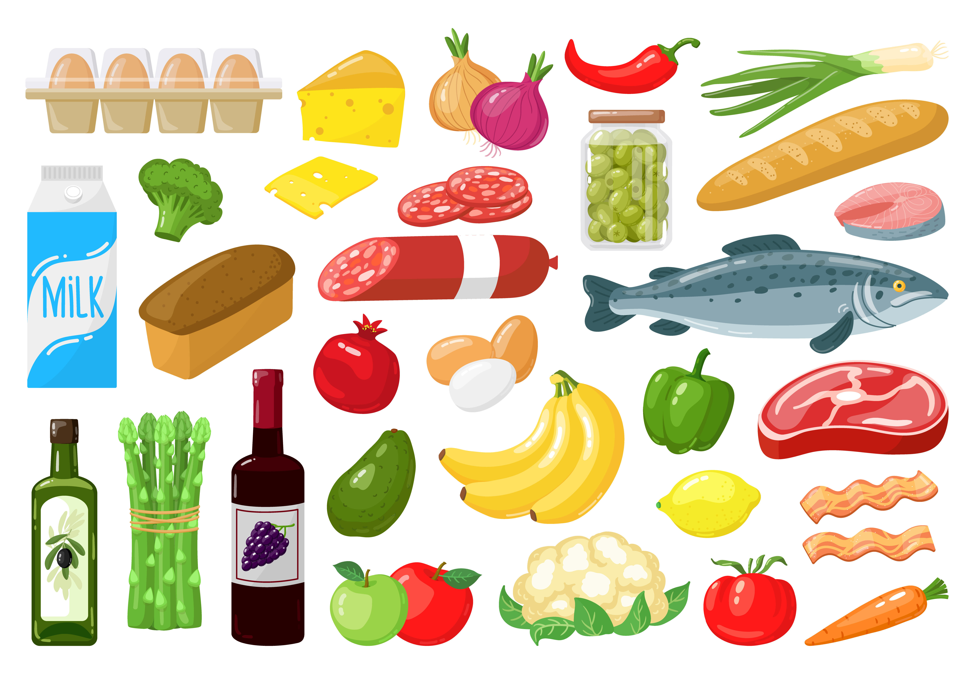
Cách làm
Trứng đúc thịt
NGUYÊN LIỆU
Trứng gà: 3 quả
Dầu ăn, nước mắm, muối, hành khô
Thịt nạc vai: 1 lạng

Slide 3


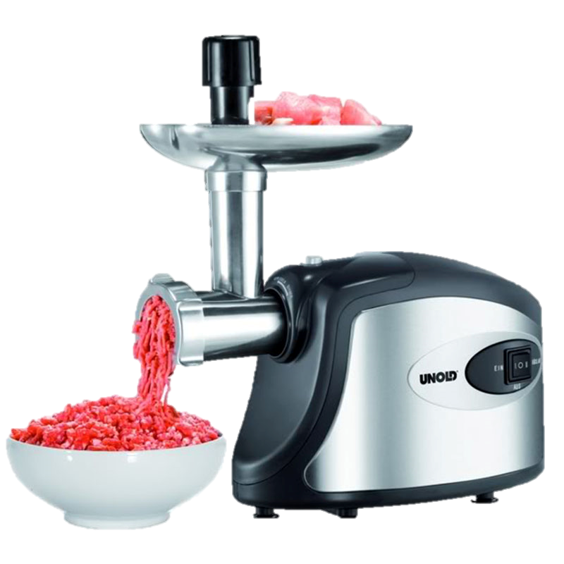



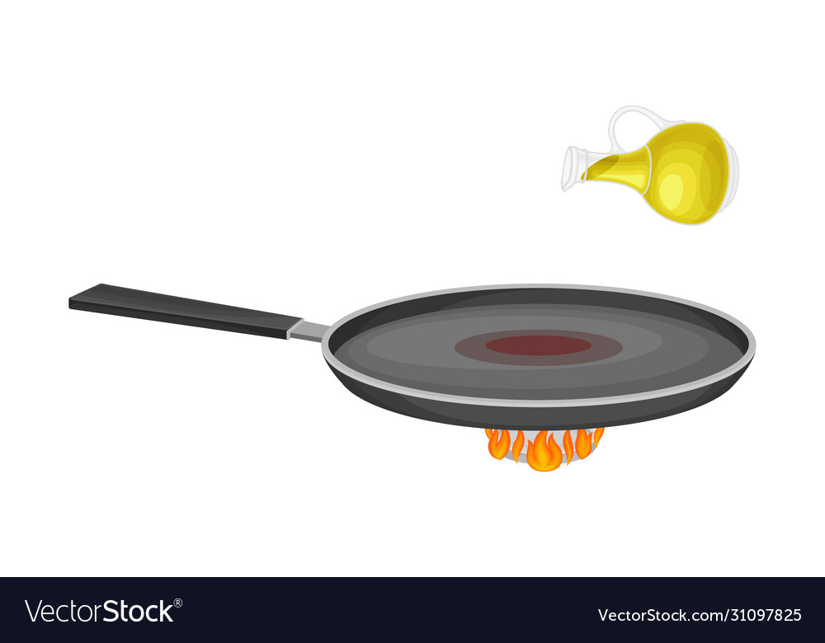

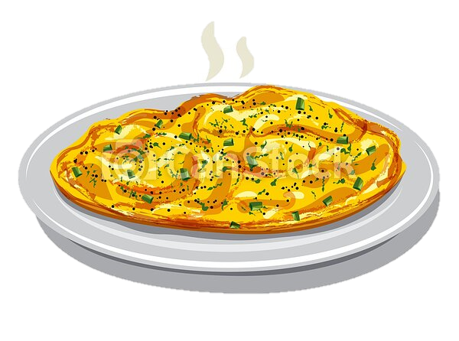

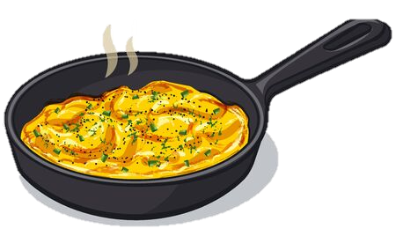
Các bước thực hiện
Rửa sạch thịt,
băm nhỏ hoặc
xay nhuyễn.
Đập trứng vào bát, cho
thêm thịt xay, hành khô
băm nhỏ, một chút muối,
một chút nước mắm,
đánh đều
Cho dầu ăn
vào chảo,
đun nóng.
Cho hỗn hợp trứng và thịt
vào dàn đều khắp chảo,
rán vàng mặt dưới (từ 5 – 7 phút) với lửa nhỏ. Lật mặt
còn lại, rán vàng.
Bày ra dĩa
Trung Sơn

Slide 4



thịt nạc vai
Luyện đọc từ khó
xay nhuyễn
hỗn hợp

Slide 5
1. Kể tên những nguyên liệu làm món
trứng đúc thịt
Trứng gà: 3 quả
Thịt nạc vai: 1 lạng
Dầu ăn, nước mắm, muối, hành khô

Slide 6
2. Khi làm món trứng đúc thịt,
bước 1 cần làm những gì?
Rửa sạch thịt,
băm nhỏ hoặc
xay nhuyễn.

Slide 7
Tranh bên mô tả công việc ở bước mấy? Nói lại công việc đó
Bức tranh mô tả công việc ở mức 2: Đập trứng vào bát,
Cho thêm thịt xay, hành khô
băm nhỏ, một chút muối,
một chút nước mắm,
đánh đều

Slide 8




4. Sắp xếp các nội dung dưới đây theo thứ tự làm món trứng đúc thịt
Bày ra đĩa
Cho dầu ăn vào chảo, đun nóng
Cho hỗn hợp trứng + thịt vào chảo, rán vàng mặt dưới
Lật mặt còn lại,
rán vàng

Slide 9
Cho dầu ăn vào chảo, đun nóng
Cho hỗn hợp trứng + thịt vào chảo, rán vàng mặt dưới
Lật mặt còn lại, rán vàng
Bày ra đĩa

